Slide 1
Libro
Editorial
Int codigo
String titulo
String editorial
Int anoEdicion
String formato
Int clasificación
Int stock
String id
codigoLibros[]
Autor
1,*
String id
String nombre
String nacionalidad
librosEscritos()
1,*
1,*
1,*
Libreria
Proveedor
String id
String nombre
String id
String nombre
Tecnico
Novela
String ISBN
Int nroCapitulos
String premioNobel
String anoPremio
hacerPedido(int cod, int cant)
Factura
Cliente
String numero
String fecha
ArraylList cantidades
Int valorTotal
String id
String nombre
1,*

Slide 2
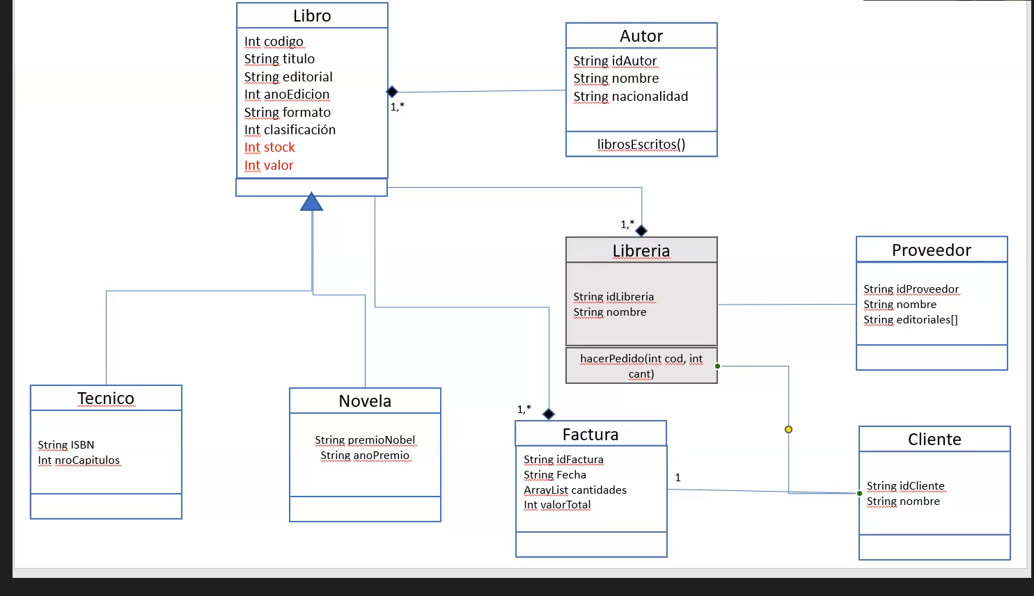

Slide 3
objLibroTecnico
Codigo: 1785
Titulo = “”
editorial
anoEdicion
formato
clasificación
Stock
ISBN: JGT-001
Nrocapitulos: 5
Autores

Slide 4
objProveedor
Id: 852
Nombre: Nova
Editoriales
Id:890
codigoLibros
codigoLibros
125
852

Slide 5
objProveedor
Id: 852
Nombre: Nova
0
1
Editoriales
Id:890
LibrosEditorial
LibrosEditorial
Codigo: 1785
Titulo = “”
editorial
anoEdicion
formato
clasificación
Stock
Codigo: 36
Titulo = “”
editorial
anoEdicion
formato
clasificación
Stock
Codigo: 74
Titulo = “”
editorial
anoEdicion
formato
clasificación
Stock
Codigo: 78
Titulo = “”
editorial
anoEdicion
formato
clasificación
Stock

